Slide 1
КНИГИ ДЕТЯМ В ДЕТСКИЙ ДОМ
Помощь детям Липецкая область Скуратов Артём 24.12.2019 г.

Slide 2
Однажды мы с мамой разбирали мои книжки и нашли много книг в отличном состоянии, из которых я уже "вырос"! Что с ними делать? И возникла идея подарить книги в детский дом. Но наших книг было мало, чтобы везти их в ближайший город (г. Елец), где есть детский дом. Мама помогла организовать акцию КНИГИ ДЕТЯМ В ДЕТСКИЙ ДОМ через соцсети.

Slide 3
Очень много людей откликнулось и привезли нам книги. Это было так классно, когда стена в нашем зале заполнялась стопками книг! На нашу акцию откликнулись даже те, кто когда-то были сами воспитанниками детского дома. Очень приятно было познакомиться со многими людьми! Нам привезли книги советских времён, педагоги детского дома сказали, что это особенно ценная литература, грамотно написанная в своё время.

Slide 4
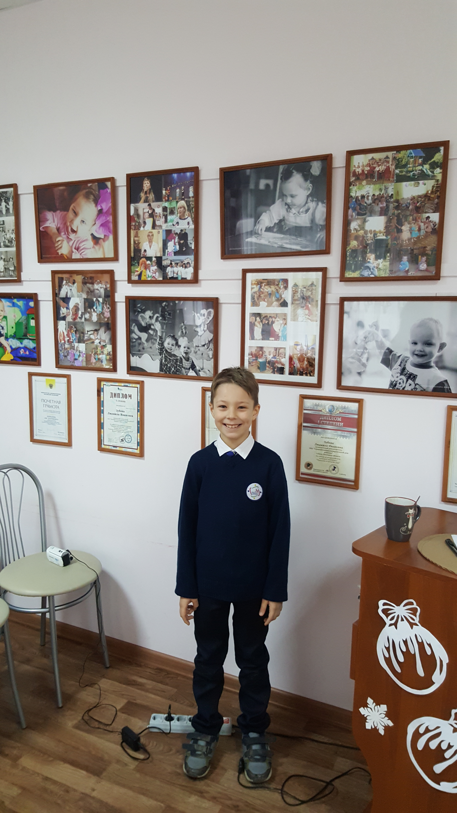
Когда мы звонили в детский дом, нам были очень рады, что мы везём книги! В детские дома привозят много вещей, канцтоваров, хозинвентаря, а вот книг привозят очень мало. Книжный фонд детских домов нуждается в постоянном обновлении и пополнении, чтобы дети могли развиваться. 24.12.2019 г. мы посетили в Елецком доме ребёнка детишек, для которых собирали книжки в рамках проекта КНИГИ ДЕТЯМ В ДЕТСКИЙ ДОМ!!!

Slide 5
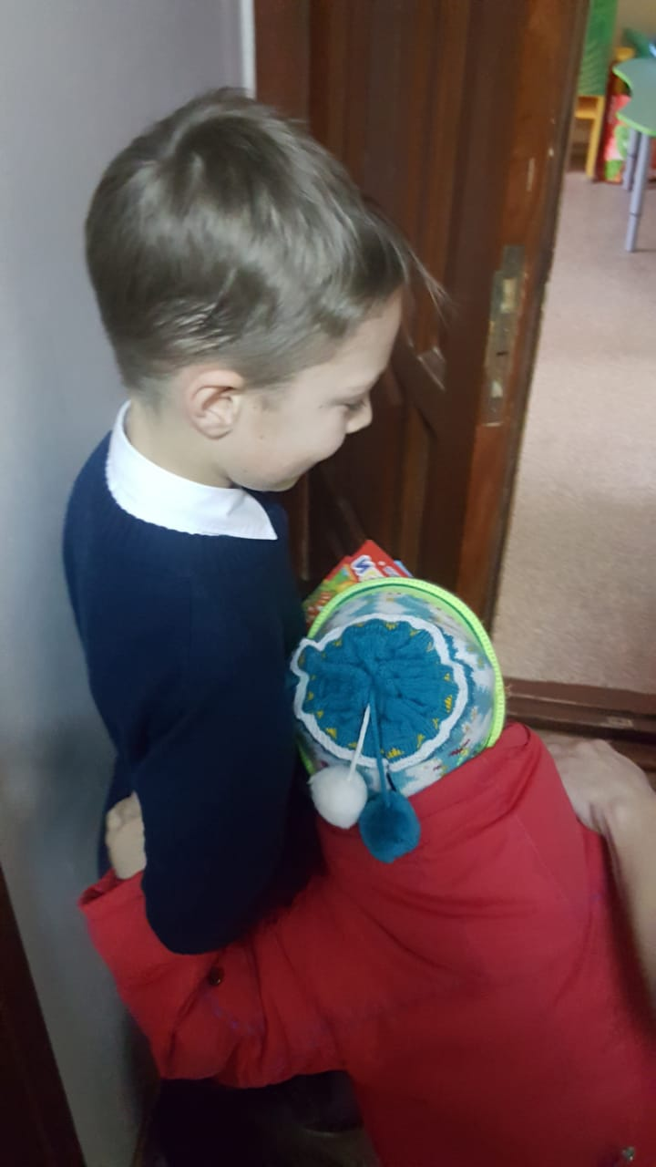
Дети были очень рады книжкам! В качестве благодарности они задарили нас своими улыбками и обнимашками. Мы получили незабываемые эмоции от общения с детишками и персоналом дома ребёнка. Благодарю всех, кто принёс книжки! Елецкий дом ребёнка благодарит всех за оказанную помощь! К сожалению лица детей показывать нельзя.

